Slide 1
Project
Zhengwei QI
2014.12

Slide 2
淘宝大数据
2014年天猫双11购物狂欢节成交额创下了571.12亿元的纪录!
交易创建峰值能力达到每秒钟8万笔
支付宝的支付峰值突破了每分钟285万笔

Slide 3
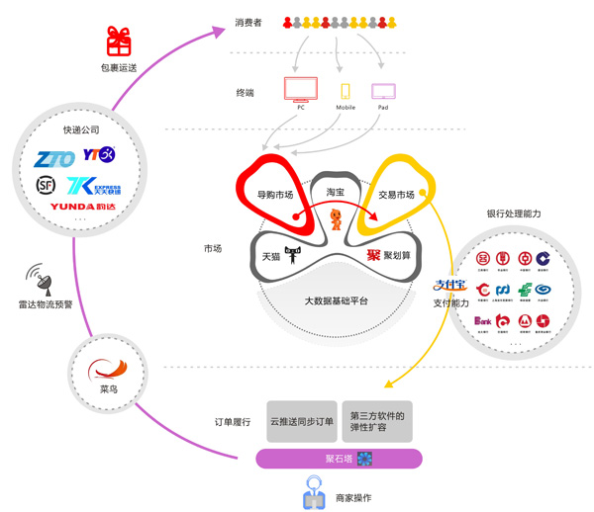
流程

Slide 4
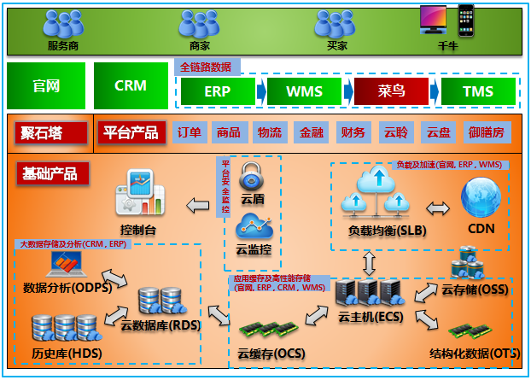
弹性云平台

Slide 5
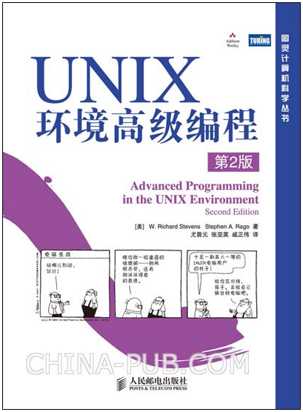
文件型数据库
dbm（3）是一个在UNIX系统中很流行的数据库函数库，它由Ken Thompson开发，使用了动态散列结构。
BSD的开发者扩充了dbm函数库，并将它称为ndbm。
4.4BSD提供了一个新的库--db(3)，该库支持三种不同的访问方式：面向记录、散列和B-树。

Slide 6
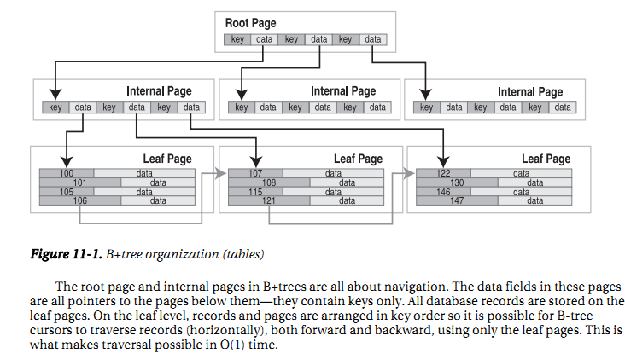
SQLite

Slide 7
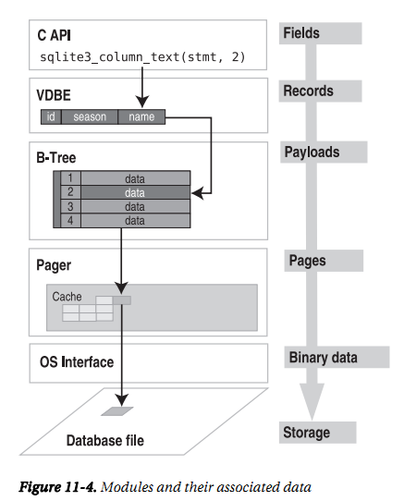
SQLite

Slide 8
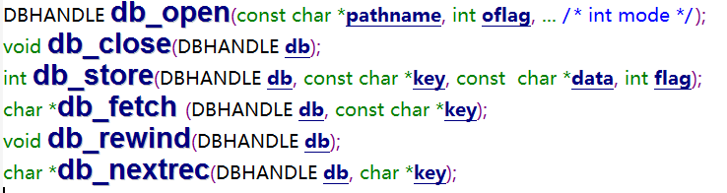
接口定义

Slide 9
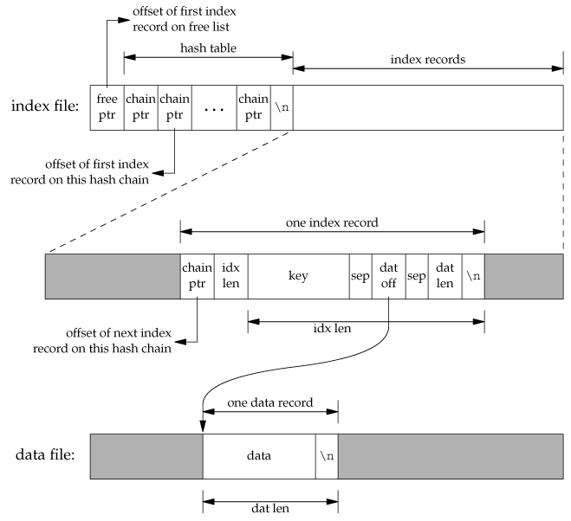

Slide 10
性能测试
(1) 向数据库写nrec条记录。
(2) 通过关键字读回nrec条记录。
(3) 执行下面的循环nrec×5次。
(a) 随机读一条记录。
(b) 每循环37次，随机删除一条记录。
(c) 每循环11次，随机添加一条记录并读取这条记录。
(d) 每循环17次，随机替换一条记录为新记录。在连续两次替换中，一次用同样大小的记录替换，一次用比以前更长的记录替换。
(4) 将此进程写的所有记录删除。每删除一条记录，随机地寻找10条记录。

Slide 11
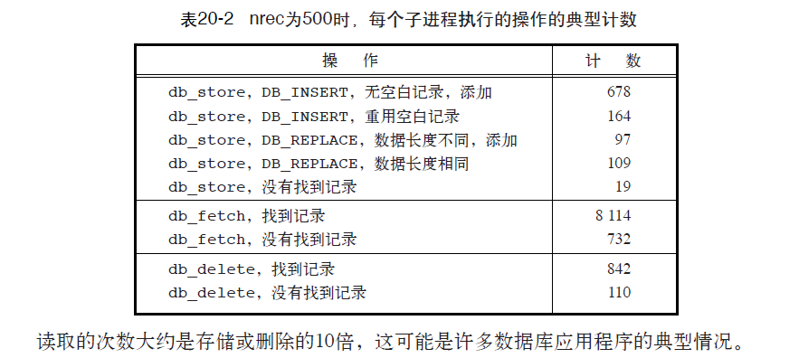
Benchmark

Slide 12
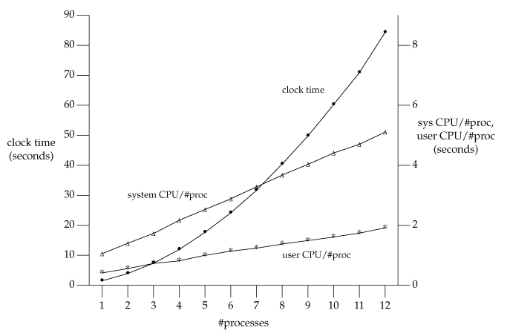
Values for advisory fine-grained locking

Slide 13
代码风格
Bjarne Stroustrup，C++之父：
我喜欢优雅、高效的代码：
● 逻辑应该是清晰的，bug难以隐藏；
●依赖最少，易于维护；
●错误处理完全根据一个明确的策略；
●性能接近最佳化，避免代码混乱和无原则的优化；
●整洁的代码只做一件事。

Slide 14
代码风格
Grady Booch，《面向对象分析与设计》作者：
●整洁的代码是简单、直接的；
●整洁的代码，读起来像是一篇写得很好的散文；
●整洁的代码永远不会掩盖设计者的意图，而是具有少量的抽象和清晰的控制行。

Slide 15
代码风格
Dave Thomas，OTI公司创始人，Eclipse战略教父：
●整洁的代码可以被除了原作者之外的其他开发者阅读和改善；
●具备单元测试和验收测试；
●有一个有意义的名字；
●使用一种方式来做一件事情；
●最少的依赖，并明确定义；
●提供了一个清晰的、最小的API；
●应该根据语言特性，在代码中单独显示必要的信息，而不是所有的信息。

Slide 16
代码风格
Michael Feathers，《修改代码的艺术》作者：
●整洁的代码看起来总是像很在乎代码质量的人写的；
●没有明显的需要改善的地方；
●代码的作者似乎考虑到了所有的事情。

Slide 17
代码风格
Ward Cunningham，Wiki和Fit创始人，极限编程联合创始人，Smalltalk和面向对象的思想领袖：
●当你读代码时，你发现每个程序都如你期待的那样
●你可以称之为漂亮的代码
●代码完美展现了该编程语言的设计目的

Slide 18
代码风格参考
Google C++ Style Guide：
http://google-styleguide.googlecode.com/svn/trunk/cppguide.xml
JPL Coding Standard
3. 华为编程规范

Slide 19
答辩PPT目录
总体架构
数据结构设计
功能设计
性能分析
总结

Slide 20
Thanks

Slide 21
大作业：简易数据存储系统

Slide 22
概述
满分20分
存储系统实现 10分
测试和文档 10分
自行实现关键数据结构和算法 例如：哈希表，B树，排序
非关键数据结构和算法可以任意使用库
使用C/C++开发
单机程序，无需多线程、网络通讯

Slide 23
功能要求
完成对一定数量的“数据”的存储和增删改查
“数据”包含一个名字和内容。
存储系统包含两大部分
索引文件（如散列表，B树）
数据文件（自行设计，可单个文件或多个文件）
不能一个数据建一个文件
一致性刷新
部分数据同时存在内存和硬盘中
主要权衡同步的粒度和效率

Slide 24
系统测试
自行书写测试，直接调用API，不需要外部IO
正确性测试
测试符合预期功能，涵盖每个操作
没有内存泄露
测试数据不少于100万的数量级
性能测试
测试不同操作，不同数量级的数据所耗费时间
画散点图或拟合图
解释性能测试结果符合设计的数据结构
测试数据不少于100万的数量级
不会根据性能高低直接打分

Slide 25
评分
满分20分
存储系统实现 10分
测试和文档 10分
系统实现 10分
实现了B树索引，或者使用了其他较为高级的数据结构或者算法，且程序设计正确合理，能够获得满分。
测试和文档 10分
根据测试的覆盖面和完整性评分
根据文档对系统实现的介绍，对性能和数据结构之间的分析进行评分。

Slide 26
提示和建议
尽早开始，调试和测试会占掉大半时间
使用二进制读写，而非文本读写
参考附录得到有价值的设计方式
设计好再coding，以免大量返工

Slide 27
检查时间
发布日期：2014年12月06日
期末检查：2015年01月03日（第16周周六）
最终检查：视考试安排而定
（全部考试结束后的晚上和第二天）

